Slide 1
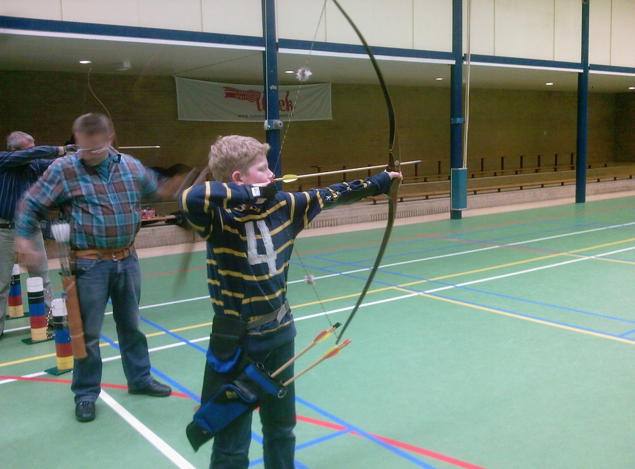
handboogsport
Deze spreekbeurt is gemaakt door: bjarne

Slide 2
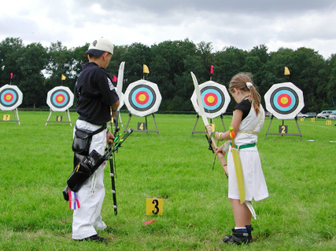
inleiding
Ik heb dit onderwerp gekozen,omdat ik zelf aan de handboogsport doe.
Ik vind het erg leuk om te doen.
En ik wil jullie graag laten zien hoe het moet.

Slide 3
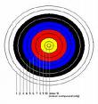
inhoud
Hs 1. Wat is boogschieten?
Hs 2. Welke materialen heb je nodig?
Hs 3. Verschillende bogen.
Hs 4. 2D of 3D schieten.
Hs 5. wedstrijdsport .
Afsluiting - demonstratie

Slide 4
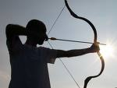
Hs 1 Wat is boogschieten?
Boogschieten is een sport waarbij je je goed moet concentreren.
Je moet je lichaam goed kunnen beheersen.
De handboogsport is een moeilijke sport om aan te bieden, omdat je eigenlijk met een wapen bezig bent.
De pijlen zijn scherp en gaan erg hard .
Daardoor kan de sport alleen maar beoefend worden bij verenigingen of op speciaal ingerichte locaties, zoals een sporthal of een buitenbaan

Slide 5
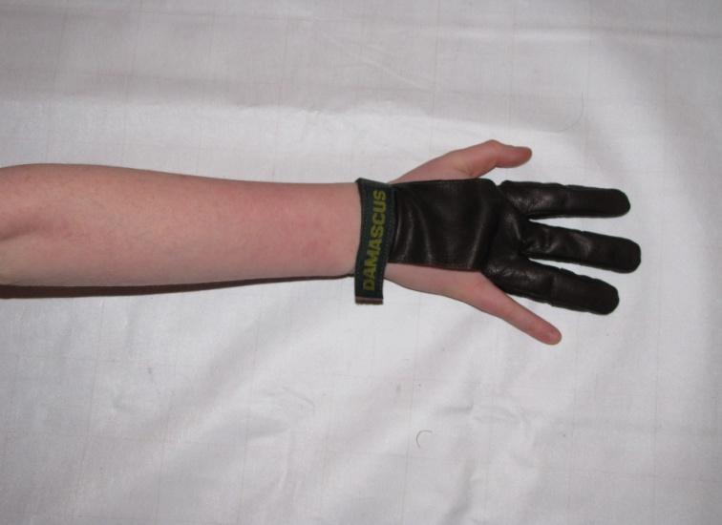
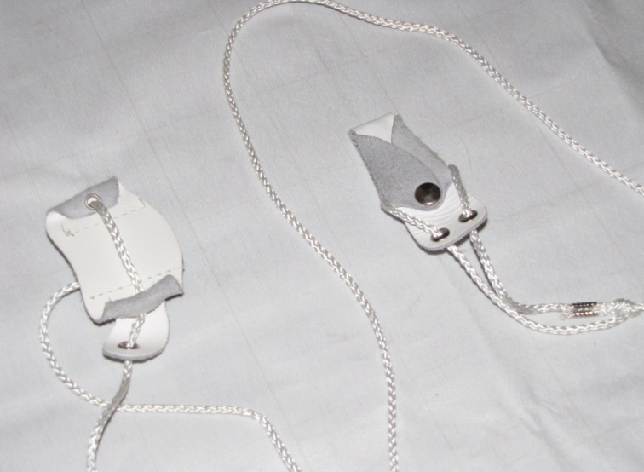
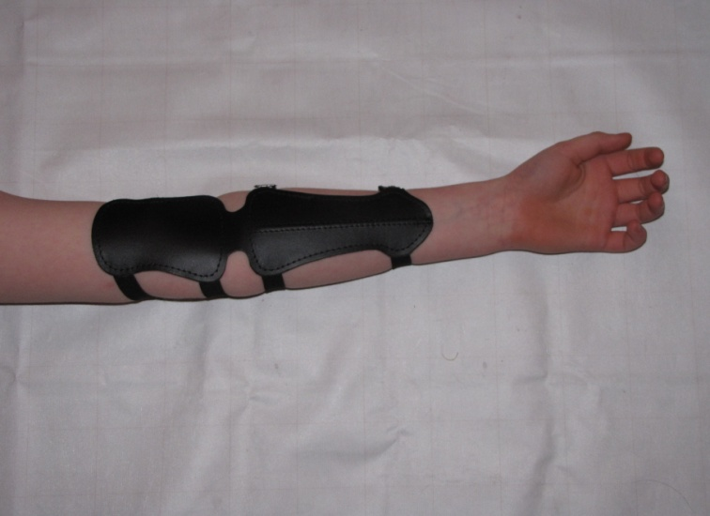
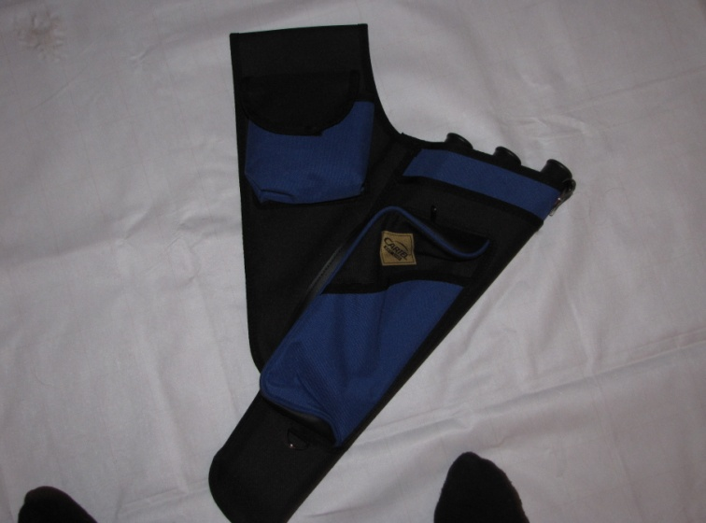
Hs 2. Welke materialen heb je nodig?
Je hebt bij de handboogsport dingen nodig
Zoals:
handschoen
boogspanner
pijlenkoker
armbeschermer

Slide 6
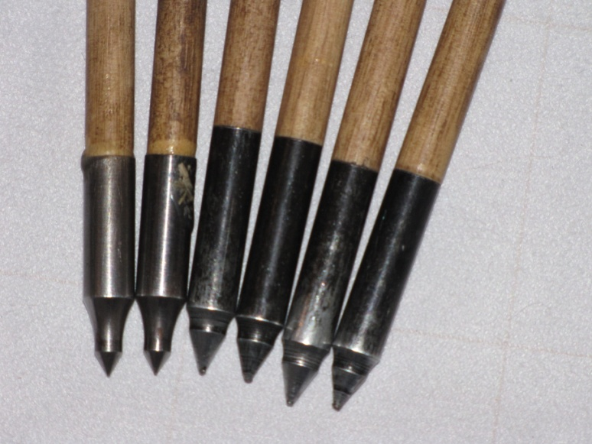
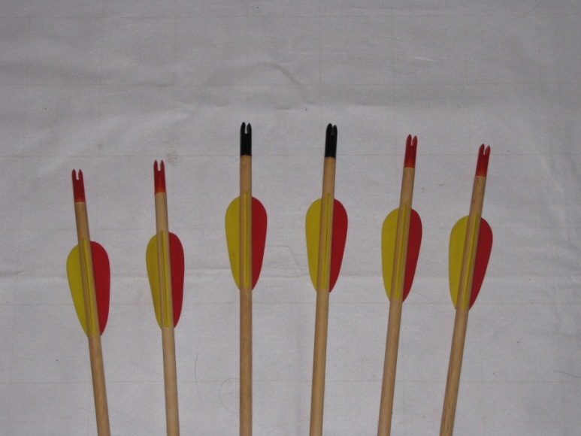
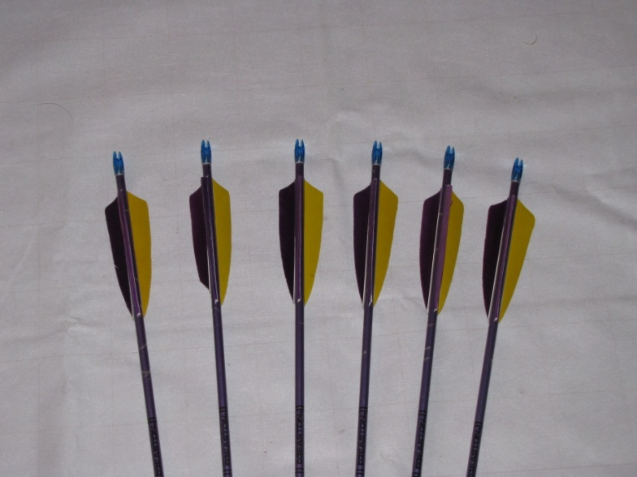
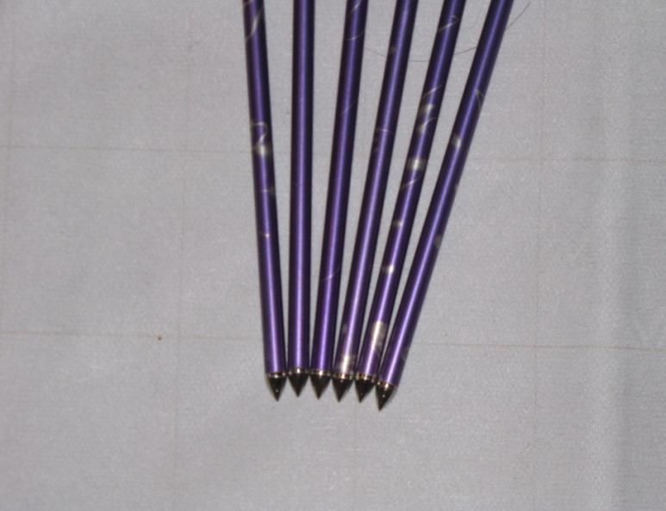
hout
Aluminium

Slide 7
Hs 3.verschillende bogen
Er zijn veel verschillende bogen. De meest gebruikt bogen zijn de barebow, de recurve en de compound boog
De barebow is een kale boog, zoals mijn boog
Dat betekent dat er geen hulpmiddelen zijn die je helpen beter te schieten, zoals een vizier of een stabilisator. (uitleg eigen boog)
De recurve is een sierlijke boog.
Met deze boog word door veel mensen geschoten
Naast de boog heb je natuurlijk ook pijlen nodig. De pijlen hebben meestal drie veertjes aan de achterkant van de pijl die zorgen voor een betere balans.
De pijl is van carbon of glasfiber wat veel lichter is dan hout, wat vroeger meestal gebruikt werd

Slide 8
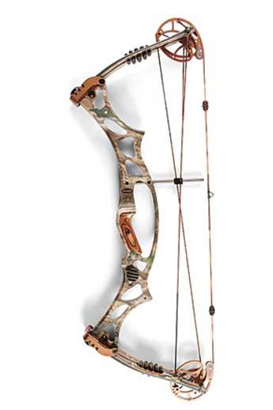
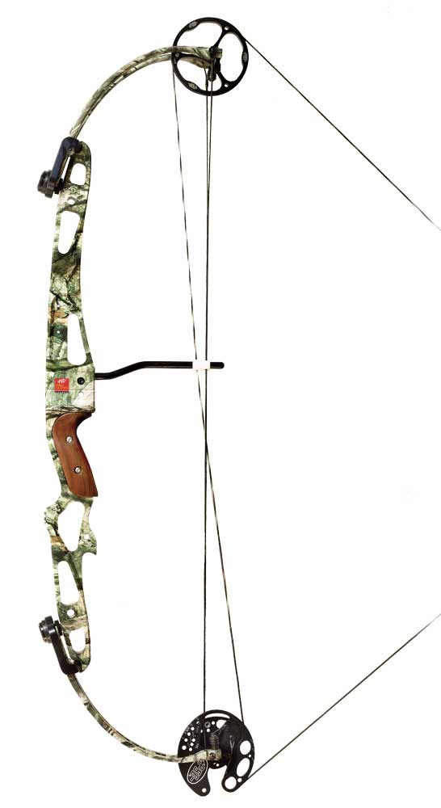
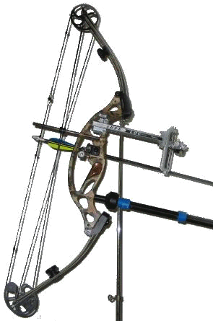
compoundboog
← vizier
← stabilisator

Slide 9
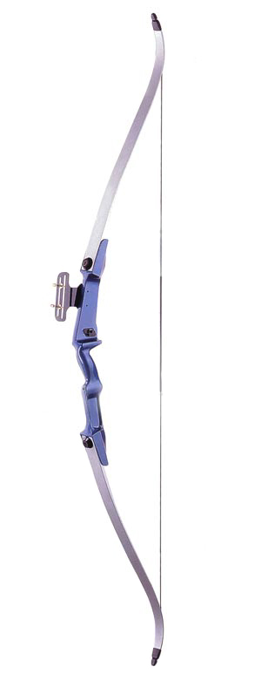
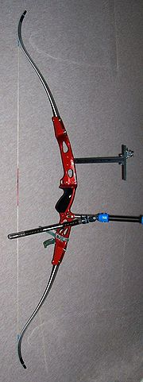
recurveboog

Slide 10
Hs.4 2D schieten of 3D schieten
In de sporthal zijn we bezig met het 2D schieten. Dat wil zeggen dat we schieten op blazoenen (voorbeeld) of op afbeeldingen van dieren
De afstand is meestal 25 meter. Voor beginners is het doelpak dichterbij gezet. (ongeveer 15 meter)
Eerst gaat er een piep dat de start aangeeft; iedereen mag dus beginnen met schieten. Als iedereen klaar is hoor je weer een piep en dan mag iedereen de pijlen ophalen.

Slide 11


3D schieten is het schieten op dieren in 3D die op onbekende afstanden in de natuur zijn neergezet in een wedstrijdparcour.
Dit gebeurt tijdens een zogenaamde 3D wedstrijd de 3D dieren moeten zo goed mogelijk worden geraakt simpel….. Maar toch niet zo eenvoudig als je zou denken

Slide 12

Hs 5. Wedstrijdsport
Tegenwoordig beoefenen zo’n 9000 nederlanders op een vereniging handboogsport als sport. Ze beoefenen dat op doelen van 5 tot 90 meter afstand.
Ik schiet bij een vereniging in Nijverdal, sagitta et arcus, wat pijl en boog betekent. Er zijn daar meerdere schutters die het me leren. Een daarvan heeft mijn boog gemaakt. Die heb ik jullie al laten zien. Ik probeer om zo snel mogelijk mee te kunnen doen aan een wedstrijd, want dat lijkt me het allerleukst.

Slide 13
Dit was mijn spreekbeurt!
Ik zal jullie nu laten zien hoe het bij ons op de vereniging gaat….
Zijn er nog vragen?

